Slide 1
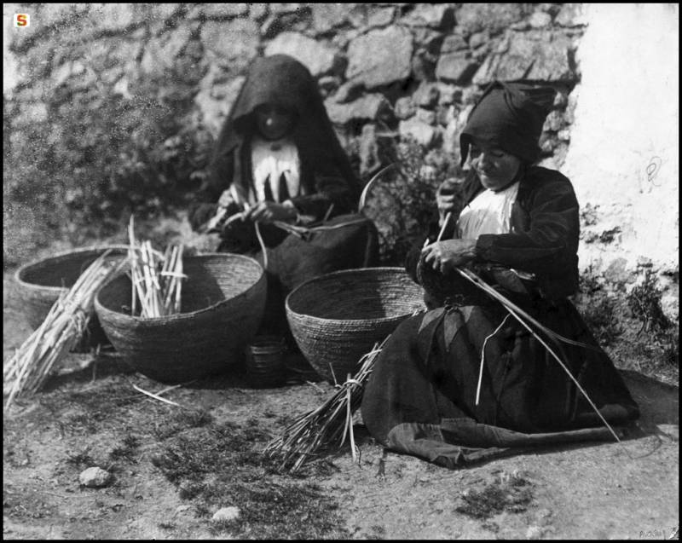
Grazia Deledda:
premio Nobel dimenticato.
Società arcaica e modernità: la donna mediatrice e portatrice di innovazione.
Michela Zucca
Servizi Culturali

Slide 2
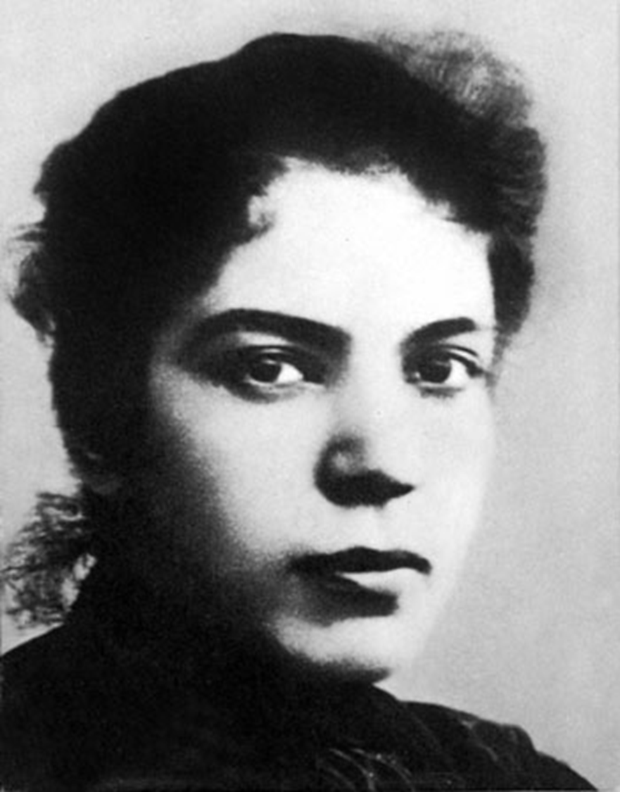
Grazia Deledda nasce a Nuoro il 27 settembre 1871, quinta di sette tra figli e figlie, in una famiglia benestante. Il padre, Giovanni Antonio Deledda, era un imprenditore e agiato possidente; fu poeta improvvisatore e sindaco di Nuoro nel 1892. La madre, Francesca Cambosu, era una donna religiosissima. In breve tempo, però, la fortuna della famiglia svanisce e cominciano problemi seri.
Michela Z. ucca
Servizi Culturali

Slide 3
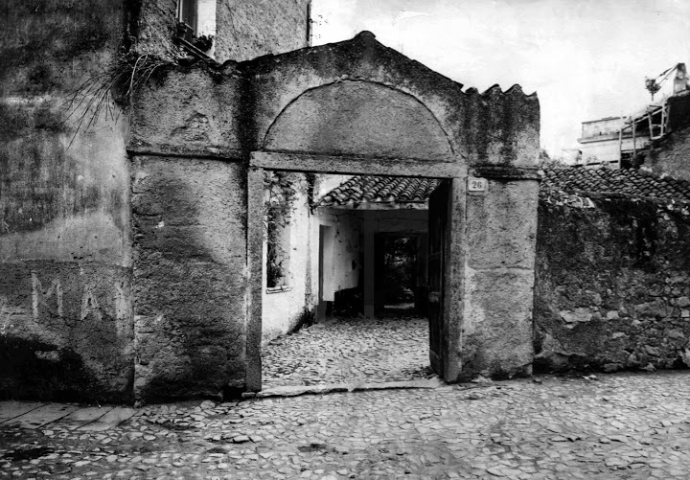
La casa di famiglia a Nuoro: abbandono e mal celata povertà.
Michela Zucca
Servizi Culturali

Slide 4
Muore il padre, muore la nonna, muore la piccola Giovanna ed anche Enza, sposa giovanissima a causa di un aborto spontaneo. E’ Grazia che la ritrova nel suo letto, in un bagno di sangue, che la lava, la veste e la prepara per l’ultimo viaggio. E’ il primo incontro che la giovane scrittrice fa con Signora Morte, Dei due fratelli, uno, studente universitario di medicina è vittima dell’alcolismo e si rovina, L’altro tenta di gestire il patrimonio di famiglia, ma diventa bandito, viene accusato di abigeato e incarcerato: capisce da subito che gli uomini sono dei deboli.
Michela Zucca
Servizi Culturali

Slide 5
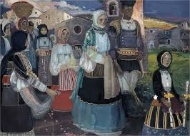
Il mondo deleddiano è al femminile: i maschi sono o banditi, o deboli, o depravati.
Michela Zucca
Servizi Culturali

Slide 6
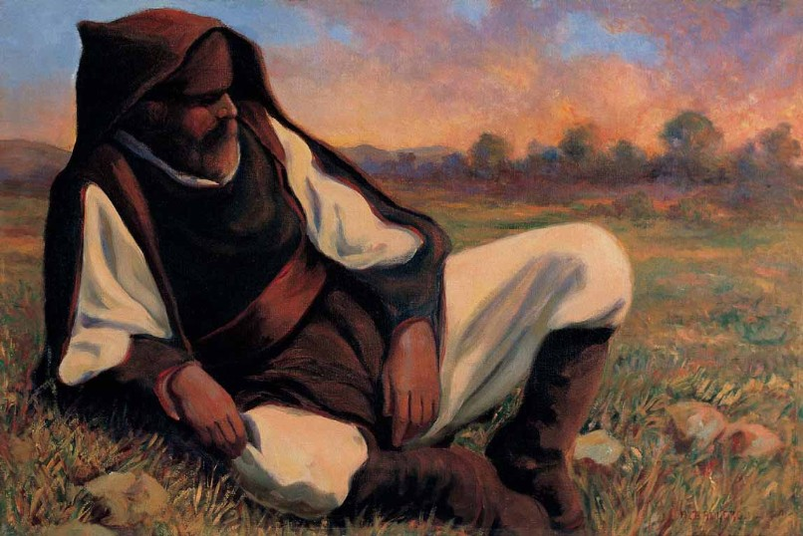
I pochi maschi che conservino la dignità sono o banditi, o popolani come Efix, solitari per scelta, come il cacciatore della Madre: nobili e borghesi sono figure inconcludenti.

Slide 7
Le cinque donne rimangono da sole, e devono affrontare gravi difficoltà economiche, senza dimostrare la propria povertà per serbare il decoro, e tenere una condotta assolutamente irreprensibile, per compensare lo scandalo del fratello delinquente. Grazia frequenta soltanto le elementari, ma da subito le è chiaro che lo studio e la scrittura sono la chiave per un’esistenza diversa. Si conquista il diritto a prendere lezioni private di italiano, e, malgrado il disappunto della madre e delle zie, continua tenacemente a leggere e a scrivere.
Michela Zucca
Servizi Culturali

Slide 8
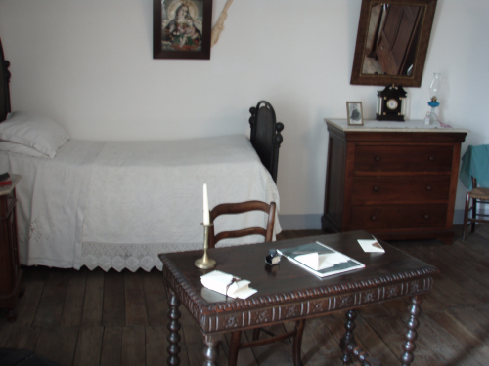

Slide 9
… e fin da bambina io avevo stabilito la mia particolare residenza all’ultimo piano, in una specie di soffitta riparata dal solo tetto sostenuto da grosse travi e da uno spesso reticolato di canne…
… era alta, con le pareti candide di calce, il pavimento di legno; non solo, ma aveva due belle finestre, con accanto ad una di esse uno scaffale pieno di libri, e vicino all’altra uno scrittoio antico, che pareva un mobile moresco, tutto di ebano autentico, intarsiato d’avorio…
(Il paese del vento, 1931).
Michela Zucca
Servizi Culturali

Slide 10
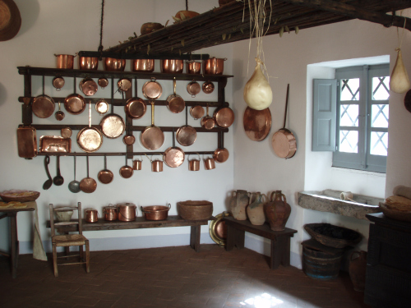

Slide 11
E la cucina era, come in tutte le case ancora patriarcali, l’ambiente più abitato, più tiepido di vita e d’intimità. [...] Tutto era grande e solido nelle masserizie della cucina; le padelle di rame accuratamente stagnate, le sedie basse intorno al camino, le panche, la scansia per le stoviglie, il mortaio di marmo per pestare il sale, la tavola e la mensola, sulla quale, oltre alle pentole, stava un recipiente di legno, sempre pieno di formaggio grattato, e un canestro di asfodelo col pane d’orzo e il companatico per i servi…
(Cosima, 1937).
Michela Zucca
Servizi Culturali

Slide 12
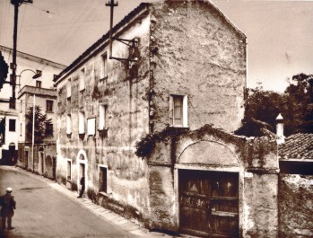
.
Michela Zucca
Servizi Culturali

Slide 13
Quando prende la penna in mano lo fa per raccontare di quei personaggi che ha conosciuto all’interno della sua cucina, in cui morale è quella tramandata dal Codice barnaricino e dall’etica della comunità, e non dalla legge dello Stato: «Con questi fermenti però i ragazzi venivano su anche coraggiosi, pronti a combattere coi malviventi (nel senso di ASSIEME) e le ragazze, anche se piccole come Cosima, si sentivano già istinti di amazzoni.” “[…] pensò che sarebbe anche lei stata buona, come sentiva raccontare dai servi quando ritornavano di campagna, a commettere un furto, un abigeato, e a farne sparire le tracce in modo che nessuno avrebbe mai sospettato del vero colpevole.”
Michela Zucca
Servizi Culturali

Slide 14
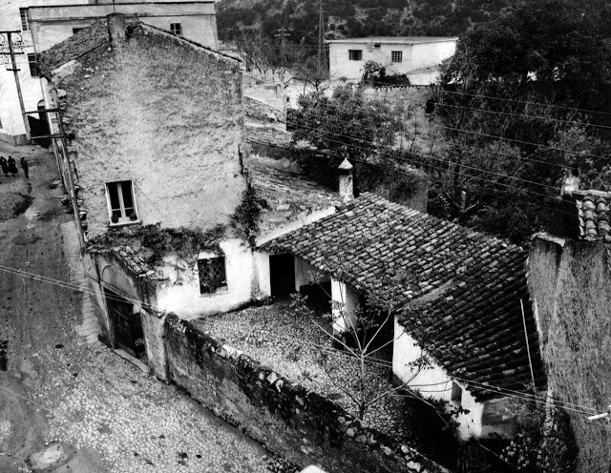
.
Michela Zucca
Servizi Culturali

Slide 15
E’ la lettura a spalancarle le porte dell’universo: la biblioteca del padre è un ottimo inizio, ma la vera fortuna fu la biblioteca del professore del Regio Ginnasio, scappato di tutta fretta senza pagar la pigione. Ma se leggere è un sogno, scrivere è la sua vocazione.
“Dopo , ho preso lezioni private d’italiano da un insegnante di scuola elementare. Mi assegnava dei temi da scrivere; alcuni di essi vennero fuori così bene che mi disse di pubblicarli in un giornale. Non sapevo che avrei potuto mandare i miei racconti. Ho trovato un giornale di moda e ho spedito una novella al suo indirizzo. Fu immediatamente pubblicata”. Era il 1888.
Michela Zucca
Servizi Culturali

Slide 16
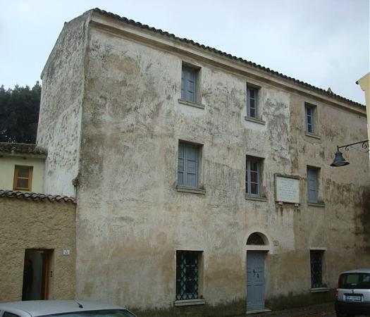
L’anno successivo invia alla rivista il suo primo romanzo. Scatena “un rogo di malignità, di supposizioni scandalose, di profezie libertine”..
Michela Zucca
Servizi Culturali

Slide 17
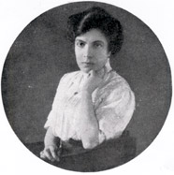
Viene pubblicamente ripresa in chiesa dal prete Virdis: “Farebbe bene a pregare chi invece si diletta nello scrivere per i giornali storie scostumate!” In sua difesa corre Antonio Ballero, letterato, pittore, fotografo e amico della scrittrice. Chiede al prete di ritrattare ma vennero alle mani…
Michela Zucca
Servizi Culturali

Slide 18
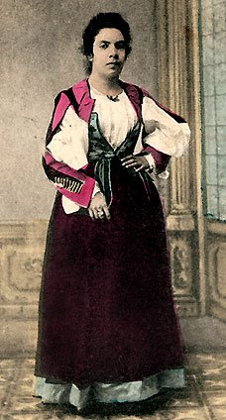
Ma lei non rinuncia e, malgrado rimbrotti e divieti familiari, spedisce i suoi racconti alle riviste di moda sul continente, guadagnando anche qualche soldo: coi suoi primi denari, si compra un velo turchino. La giovane sarda intraprendente piace così tanto ad Angelo De Gubernatis, che l’editore la invita a partecipare all’ambizioso progetto demologico che si concretizza nella “Rivista delle tradizioni popolari italiane”. Si occupa personalmente di raccogliere l’immenso patrimonio tradizionale della Sardegna, che diventa l’elemento antropologico universale
Alla base di tutti i suoi racconti.
Michela Zucca
Servizi Culturali

Slide 19
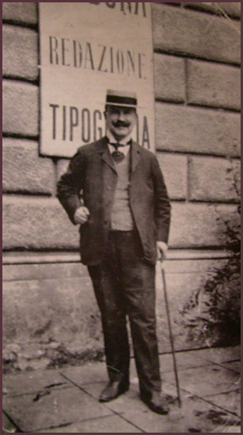
Nel 1891 Grazia scrive per la prima volta a Stanis Manca, giornalista romano di origini sarde che chiede di andare a trovarla per un’intervista. Lei è certa che l’uomo voglia chiederla in sposa data la gentilezza dimostrata nelle lettere. Ma lui a chiederla in sposa non ci pensa nemmeno: è soltanto curioso per quello strano fenomeno letterario paesano. Di persona è meno espansivo di quanto non sia stato per lettera, e la trova «brutta, sgraziata, una nana». Dopo il rientro a Roma le lettere di Stanis si fanno più rade ed il suo disinteresse diventa più che palese: per lui Grazia è sconvenientemente ambiziosa: “Fra dieci anni sentirete parlare di me” gli risponde lei: frase che evidentemente Manca, duca dell’Asinara non gradisce. Ostinatamente la donna scrive al giornalista fino al 1899.
Michela Zucca
Servizi Culturali

Slide 20
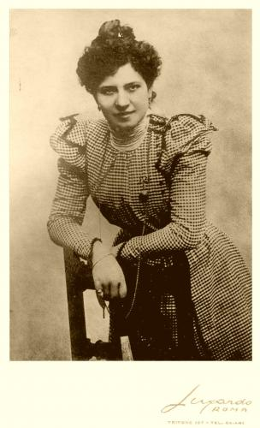
Grazia si sente diversa da tutte le altre donne: sa bene che, se vuole continuare a scrivere, deve trovare un uomo che la sostenga in tutto e per tutto. Non solo: la sua indole malinconica, schiva di ogni mondanità (raramente esce di casa, se non per immergersi nella natura), taciturna, severa, richiedono una persona allegra, solare, aperta. D’altra parte sa anche che, se vuole avere un futuro, deve lasciare la Sardegna, per avere contatti con gli editori e i traduttori: e per svincolarsi da rigide regole sociali in cui il matrimonio l’avrebbe rinchiusa.
Michela Zucca
Servizi Culturali

Slide 21
Grazia vuole sposarsi e diventare madre: ma aspetta fino al 1900, quando incontra Palmiro Madesani, funzionario mantovano del Ministero delle Finanze. Lui è gioviale, allegro, solare: è disposto a farle praticamente da segretario, ad imparare il francese, il tedesco, lo spagnolo per avviare contatti con gli editori, e a curarle tutti gli aspetti pratici e ammnistrativi della sua attività. Non nutre nessun sentimento di rivalità o emulazione con una moglie tanto celebre, la quale
però non trascura la casa
Michela Zucca
Servizi Culturali

Slide 22
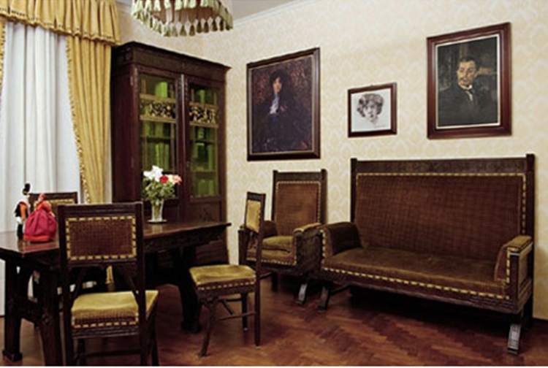
Nella sua bella casa di Roma trova la tranquillità per poter scrivere, e la
possibilità di ricostruire il proprio nucleo familiare, escludendo soltanto il fratello depresso.
Michela Zucca
Servizi Culturali

Slide 23
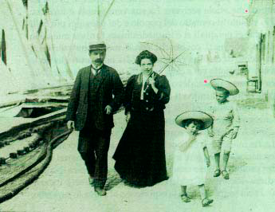
inchiusa.
Michela Zucca
Servizi Culturali

Slide 24
Grazia non è innamorata del marito in senso passionale: ma il loro è un legame fortissimo. Lui sopporta il carattere ombroso di lei; lei gli assicura il calore di un nucleo familiare e di una casa ben tenuta. Lei non ama pettegolezzi e salotti, ed esce molto raramente; ma ospita spesso intellettuali e artisti di alto livello con cui scambia le idee. Lei si mette alla scrivania soltanto di pomeriggio, dopo aver fatto tutte le faccende inerenti alla casa; ma scrive ogni giorno. Lui fa un lavoro monotono, e andrà presto in pensione, ma gode della notorietà di lei, collabora con sua moglie, ne condivide il successo ed è da lei considerato e trattato sullo stesso piano: anzi lei lo chiama «padrone». .
Michela Zucca
Servizi Culturali

Slide 25
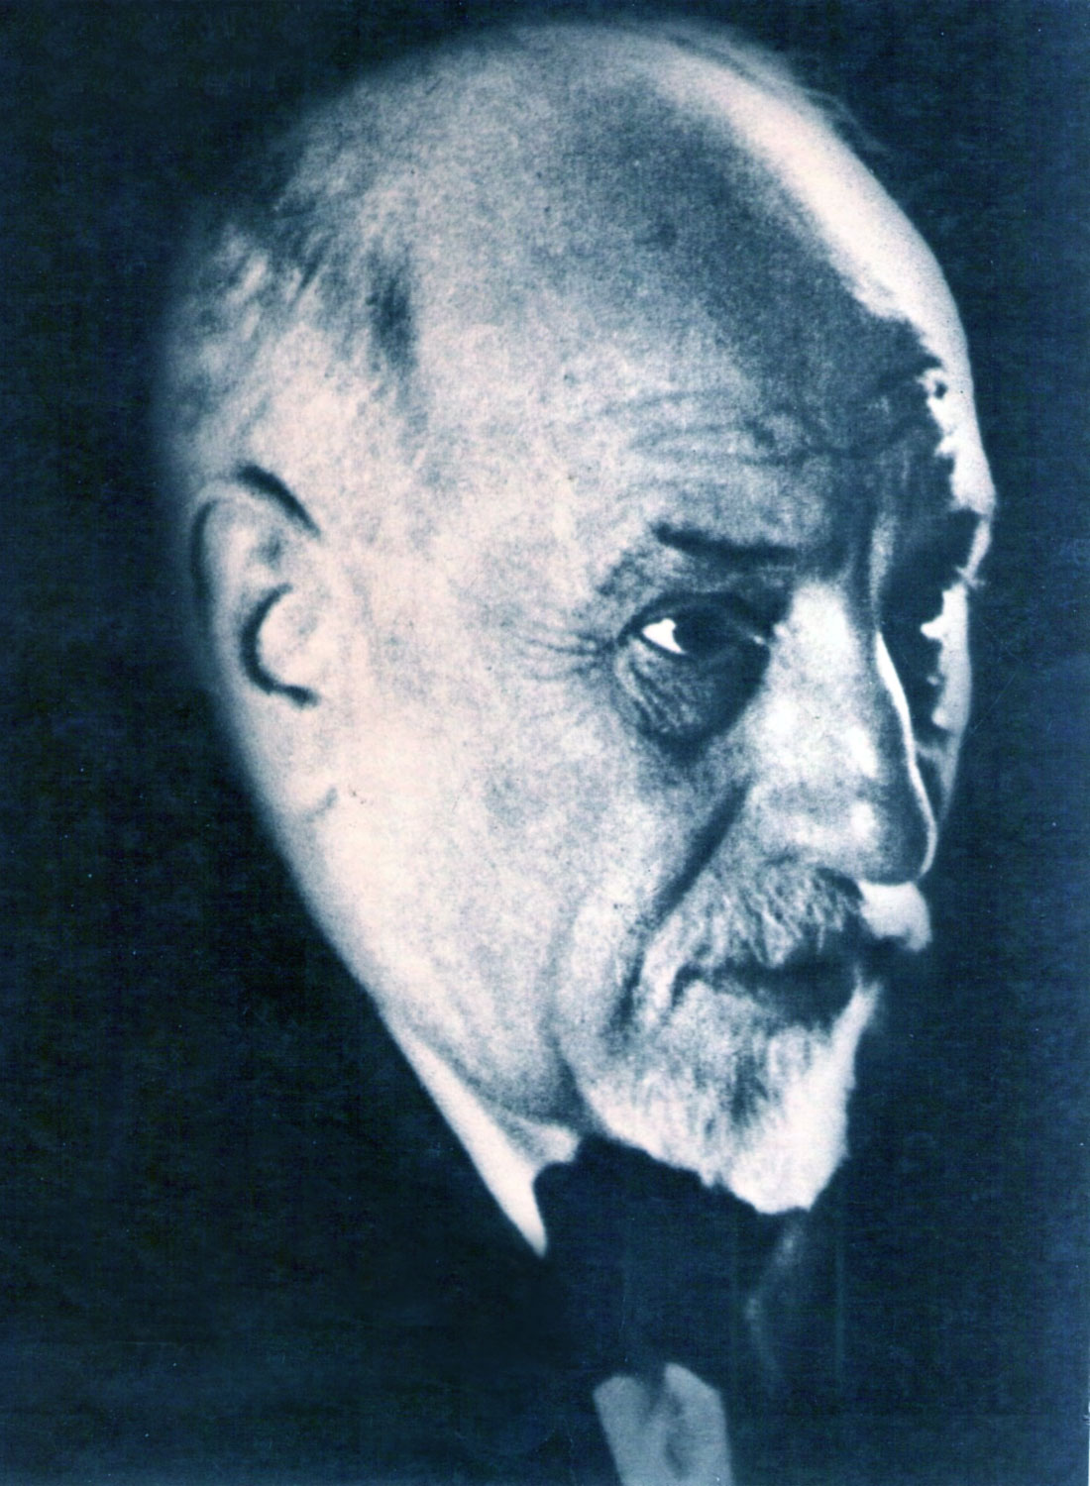
La figura di Palmiro suscita lo scherno di Pirandello, convinto che le donne debbano rimanere al proprio posto. Nel romanzo «Suo marito», del 1911, la Silvia Roncella, autrice di genio, ma schiva e modesta, abituata a scrivere solo per se stessa, si trasferisce a Roma a su consiglio del marito, perché secondo lui solo nella capitale potrà introdursi nell'ambiente piú congeniale alla sua arte. Giustino, personaggio grottesco e patetico insieme, si adopera a questo scopo con l'ingenua cocciutaggine del provinciale e, pur di far "fruttare" l'opera della moglie, finisce per diventare lo zimbello di letterati, giornalisti, dame, e perde il posto di archivista che aveva.
Michela Zucca
Servizi Culturali

Slide 26
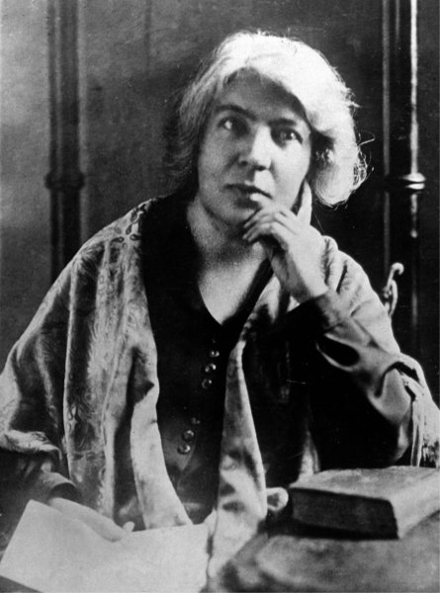
Grazia non gli risponde neppure: non ha tempo da perdere, lei, per maschi fascisti che soffrono di problemi di ruolo, e che malgrado tutto vivono sulla dote della moglie, che non lavora ma che hanno sposato per sano interesse economico… e che poi riescono a far finire in manicomio! Fatto sta che il romanzo non sarà più rieditato.
Michela Zucca
Servizi Culturali

Slide 27
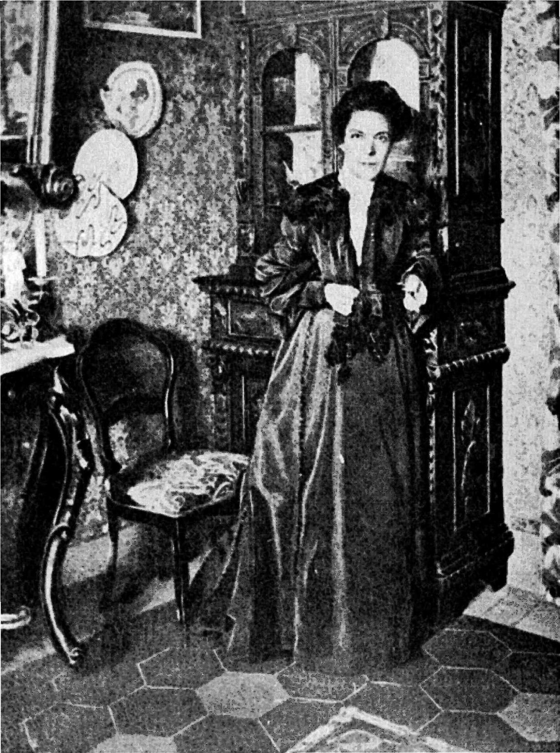
Grazia abita con il marito e i due figli, Francesco e Sardus, in un villino del nuovo quartiere romano Italia, dove avevano trovato casa anche le due amate sorelle, Pina, e Nicolina, pittrice,e poi anche Andrea, il fratello bandito; non frequenta l’ambiente dei salotti. Ma non è un’isolata, non è la «massaia primitiva che scrive per un sorprendente talento naturale». In realtà è un’intellettuale sottile, colta e informata, che intratteneva rapporti significativi con molti scrittori e artisti del tempo. Era una presenza assidua nella redazione della rivista letteraria Nuova Antologia, dove incontrava De Amicis, Fogazzaro, D’Annunzio, Pirandello, Mascagni...
Michela Zucca
Servizi Culturali

Slide 28
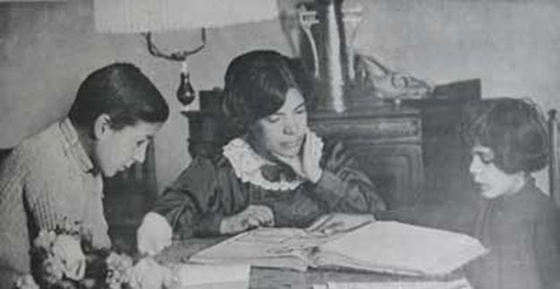
Grazia Deledda agli inizi del novecento fu sì esempio di modernità, ma a modo suo. Non lotta per le donne, non ci pensa proprio: lei lotta per sé stessa, lotta per affrancarsi dalle catene che la vincolano, lotta per la gloria che agogna, lotta per il potere che desidera e la scrittura, lei lo sa, diventerà un passepartout per aprire tutte queste porte.
Michela Zucca
Servizi Culturali

Slide 29
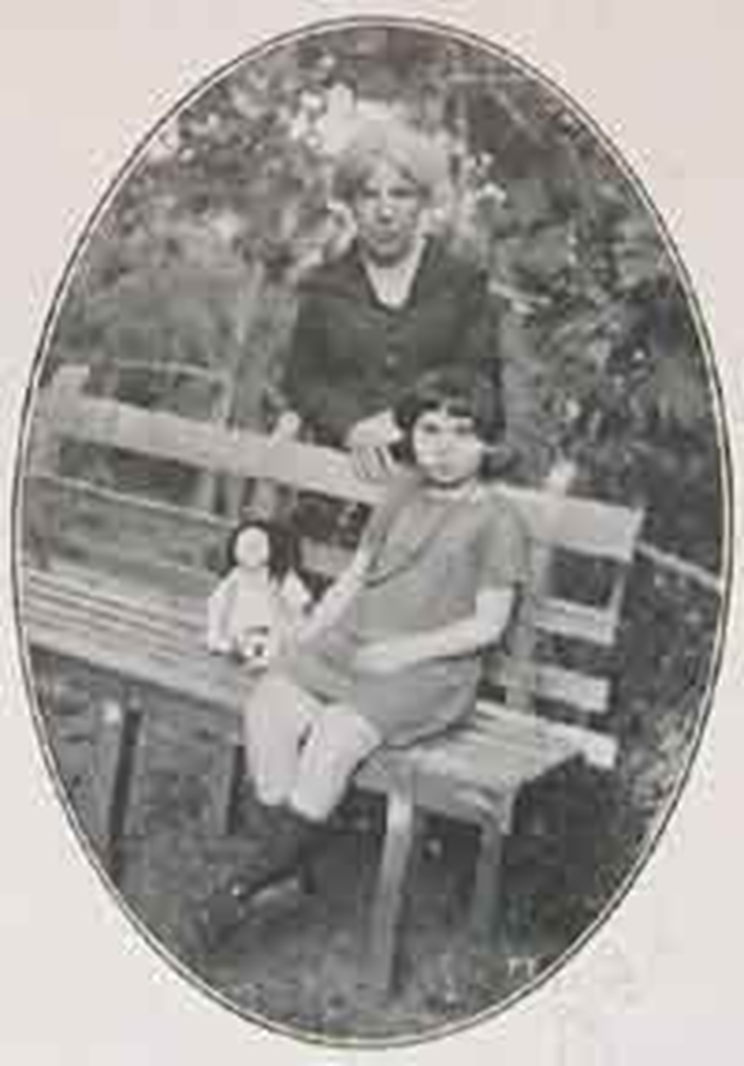
Malgrado tutto, partecipa ai convegni femministi che si tengono a Roma a più riprese: rimane scandalizzata quando una delle leader del movimento suffragista sviene in pubblico. «E queste vogliono pure votare!» commenta. E’ chiara la consapevolezza, dea parte sua, della necessità dell’assunzione di forza e di potere da parte femminile, ma in senso arcaico, come nelle antiche società matrifocali.
Michela Zucca
Servizi Culturali

Slide 30
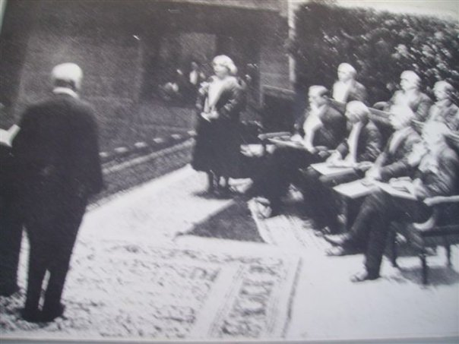

Slide 31
Il Premio Nobel per la letteratura Grazia Deledda lo riceve nel 1926 con la motivazione “vista la sua potenza di scrittrice, sostenuta da un alto ideale, che ritrae in forme plastiche la vita quale è nella sua appartata isola natia, e visto che con profondità e con calore tratta problemi di general interesse umano». Come i grandi scrittori russi, Tolstoj, Dostoevskij, che tanto piacevano a lei e ai lettori sardi, invece di descrivere le città e l’industria, dipinge un popolo di contadini profondamente immerso nel paesaggio naturale, che osserva una legge arcaica e un’etica ferrea, in cui la comunità viene prima dell’individuo e la felicità personale non è lecita se danneggia gli altri.
Michela Zucca
Servizi Culturali

Slide 32
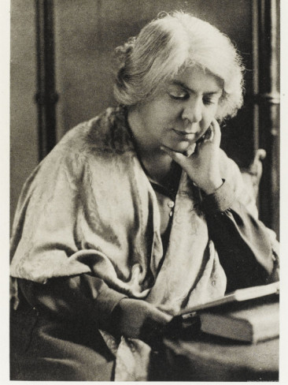
Più invecchia più si fa schiva e ai giornalisti che l’intervistano racconta che la storia della sua vita sono le date dei suoi libri, niente di più, niente di meno. La sostiene una profonda fede in un Dio che è l’ordine naturale delle cose, l’etica del sacrificio per il bene degli altri, il valore dell’essere umano che fa il suo dovere al di là del ceto sociale e della cultura: la sua religione è tutto fuorchè bigotta
Michela Zucca

Slide 33
Pochi mesi prima di morire, a Mercede Mundula, sua fan diremmo oggi, racconta che di lì a breve avrebbe fatto costruire un camino in casa, un camino simile a quello che aveva nella casa della sua infanzia, e che non mancava nelle case dei suoi romanzi, un fuoco per riscaldarsi le ossa, come le vecchie sarde nel suo paese.
La nostalgia per la sua Sardegna, che negli ultimi anni, probabilmente per stanchezza e per la presenza di tutta la sua famiglia a Roma, non aveva più visitato, non smette mai di tormentarla.
Quel camino Grazia non lo farà mai costruire:
muore nell’agosto del 1936 a Roma.
Michela Zucca
Servizi Culturali

Slide 34
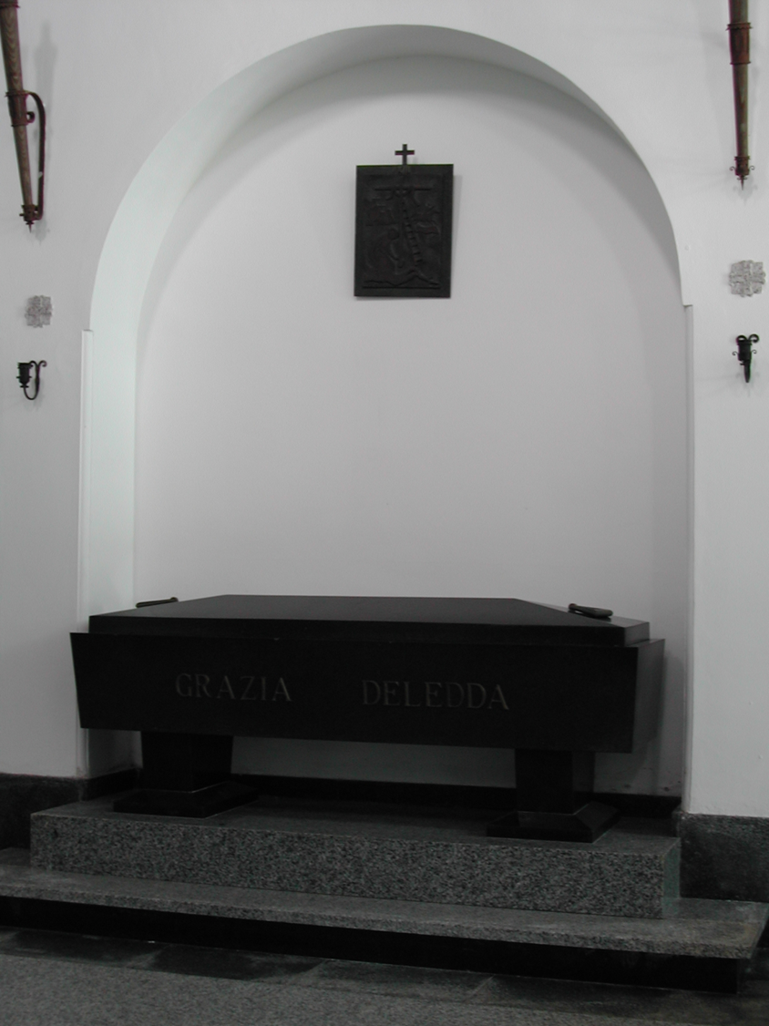
Nel dopoguerra si decide di riportare le sue spoglie in Sardegna. La chiesa in stato di abbandono fu ristrutturata grazie all’intervento di molti artisti isolani: i lavori iniziarono nel 1950.
Nel 1959 la scrittrice rivide la sua Nuoro, quasi sessant’anni dopo l’abbandono. Ancora oggi riposa ai piedi dell’Orthobene nella chiesa della Solitudine.
Michela Zucca
Servizi Culturali

Slide 35
Grazie
Michela Zucca
Servizi Culturali

